Slide 1
Tuần 32
Toán
ĐỒNG HỒ - THỜI GIAN

Slide 3
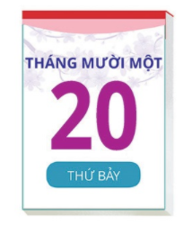
Ngày 20/11 là thứ mấy?
Thứ bảy
Chúc mừng
bạn
GO HOME

Slide 4
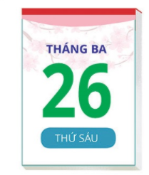
Ngày 26/3 là thứ mấy?
Thứ sáu
GO HOME
Chúc mừng bạn

Slide 5
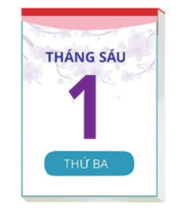
1/6 là thứ mấy?
Thứ ba
GO HOME
Chúc mừng bạn!

Slide 6
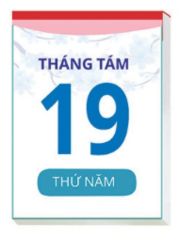
19/8 là thứ mấy?
Thứ năm
Chúc mừng bạn
GO HOME

Slide 7
ĐỒNG HỒ - THỜI GIAN
(2 tiết)

Slide 8
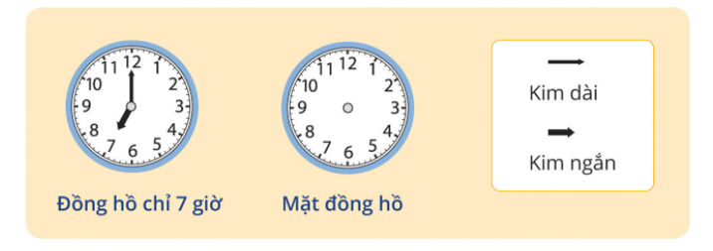

Slide 9
Kim phút
Kim giờ
7giờ

Slide 10
5 giờ
2 giờ
10 giờ

Slide 13
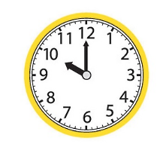

Slide 15
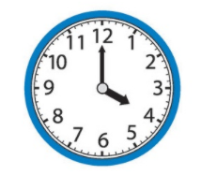

Slide 17
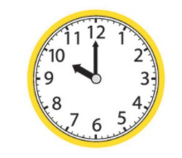

Slide 20
Dặn dò

